Slide 1

Chào mừng các thầy cô giáo
và các em học sinh
đến với tiết học hôm nay!

Slide 2



Slide 3


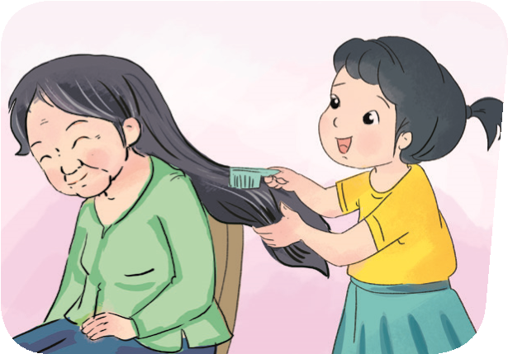


Slide 4
Theo các em, trong bài hát, khi nào bạn nhỏ biết bà đang rất vui?
Em đã làm được những việc gì để cho ông bà vui?

Slide 5


Slide 6

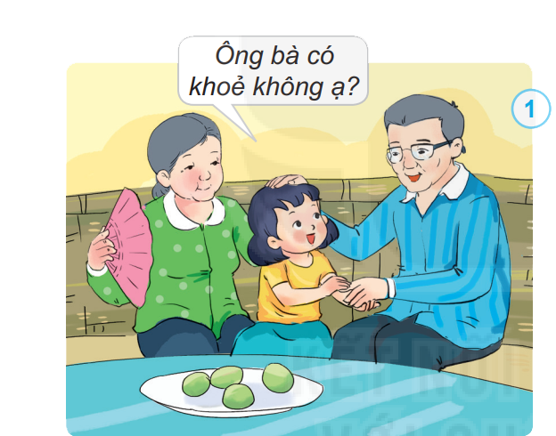
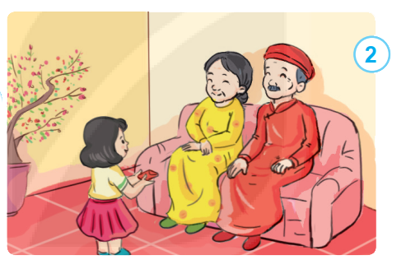
Bạn nhỏ dưới đây đã làm gì để thể hiện sự quan tâm, chăm sóc ông bà?

Slide 7
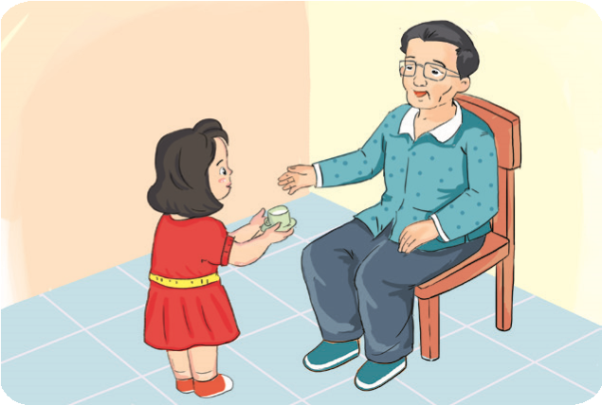
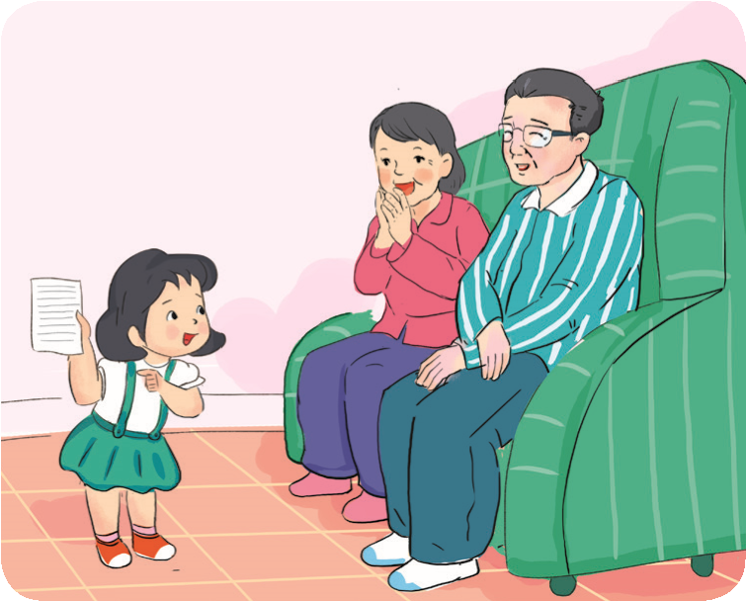
Bạn nhỏ dưới đây đã làm gì để thể hiện sự quan tâm, chăm sóc ông bà?
3
4

Slide 8
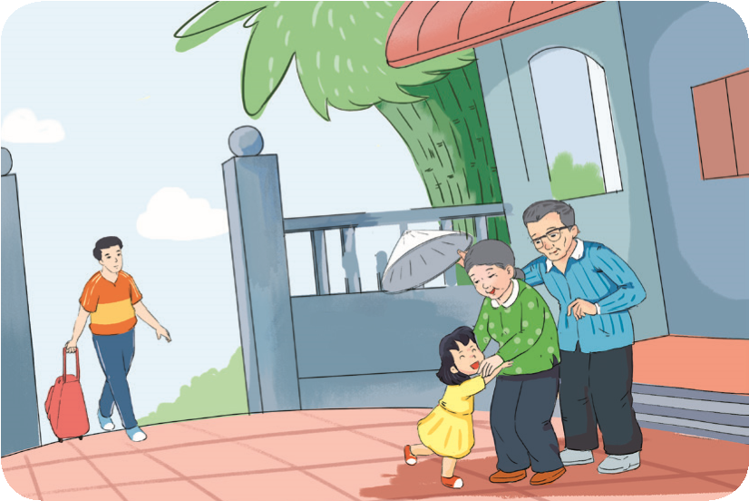
Bạn nhỏ dưới đây đã làm gì để thể hiện sự quan tâm, chăm sóc ông bà?
5

Slide 9
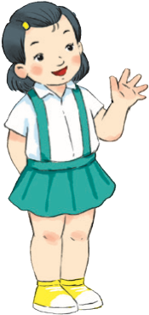
Vì sao cần quan tâm, chăm sóc ông bà?

Slide 10
NGHỈ GIẢI LAO

Slide 11


Slide 12


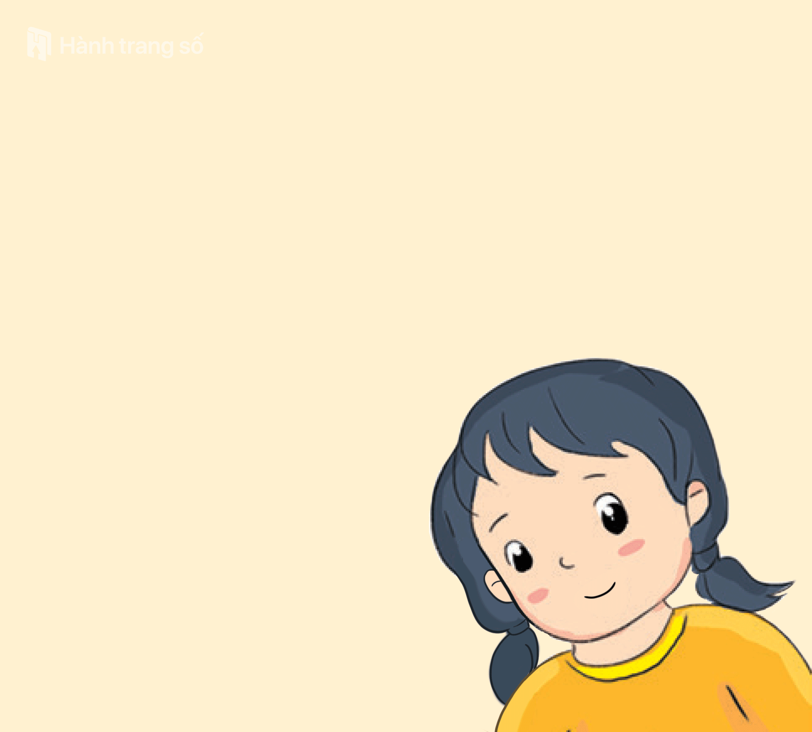
Việc nào nên làm? Việc nào không nên làm? Vì sao?
Mặt cười
Mặt mếu

Slide 13
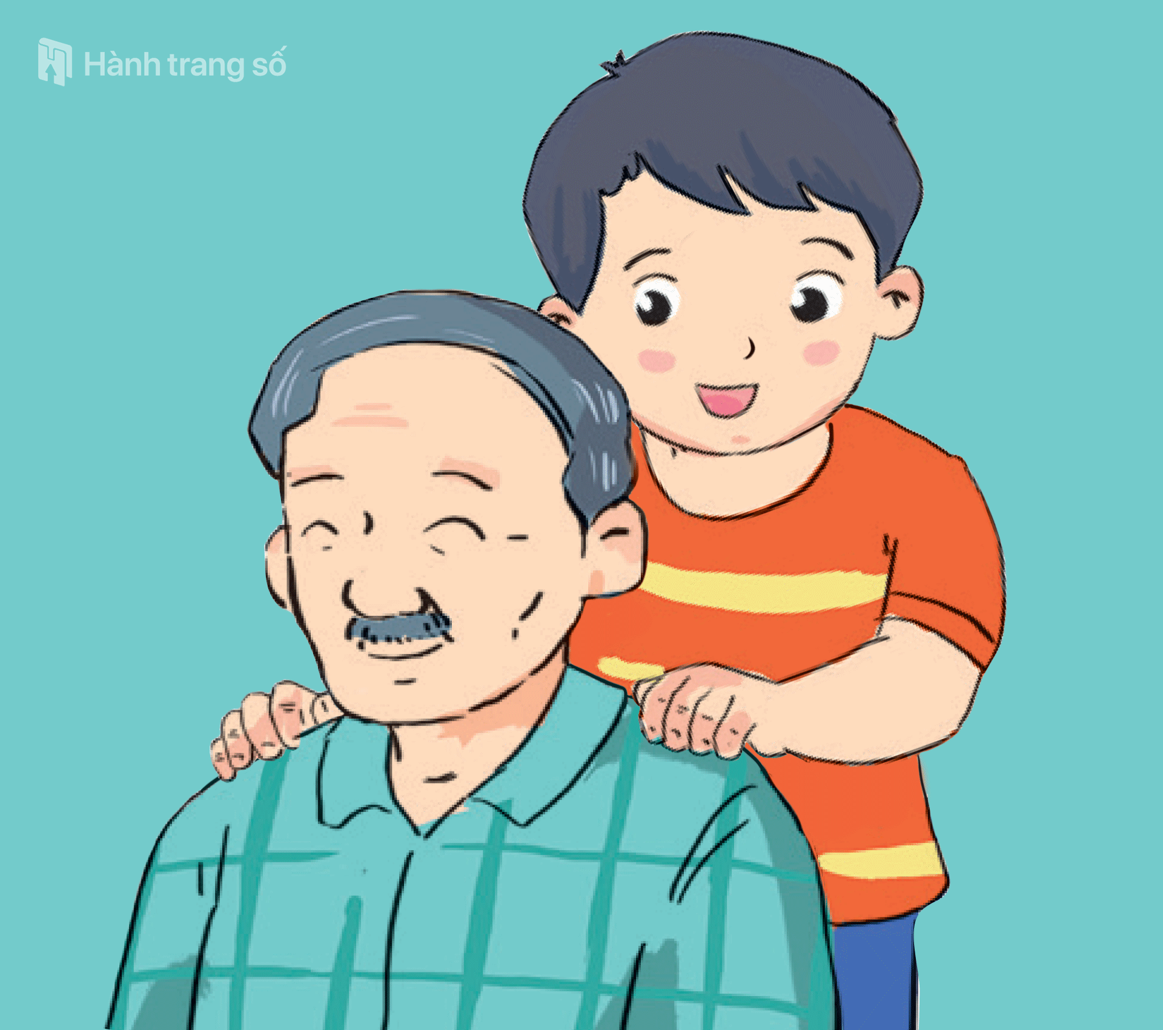
Việc nào nên làm? Việc nào không nên làm? Vì sao?
Mặt cười
Mặt mếu

Slide 14
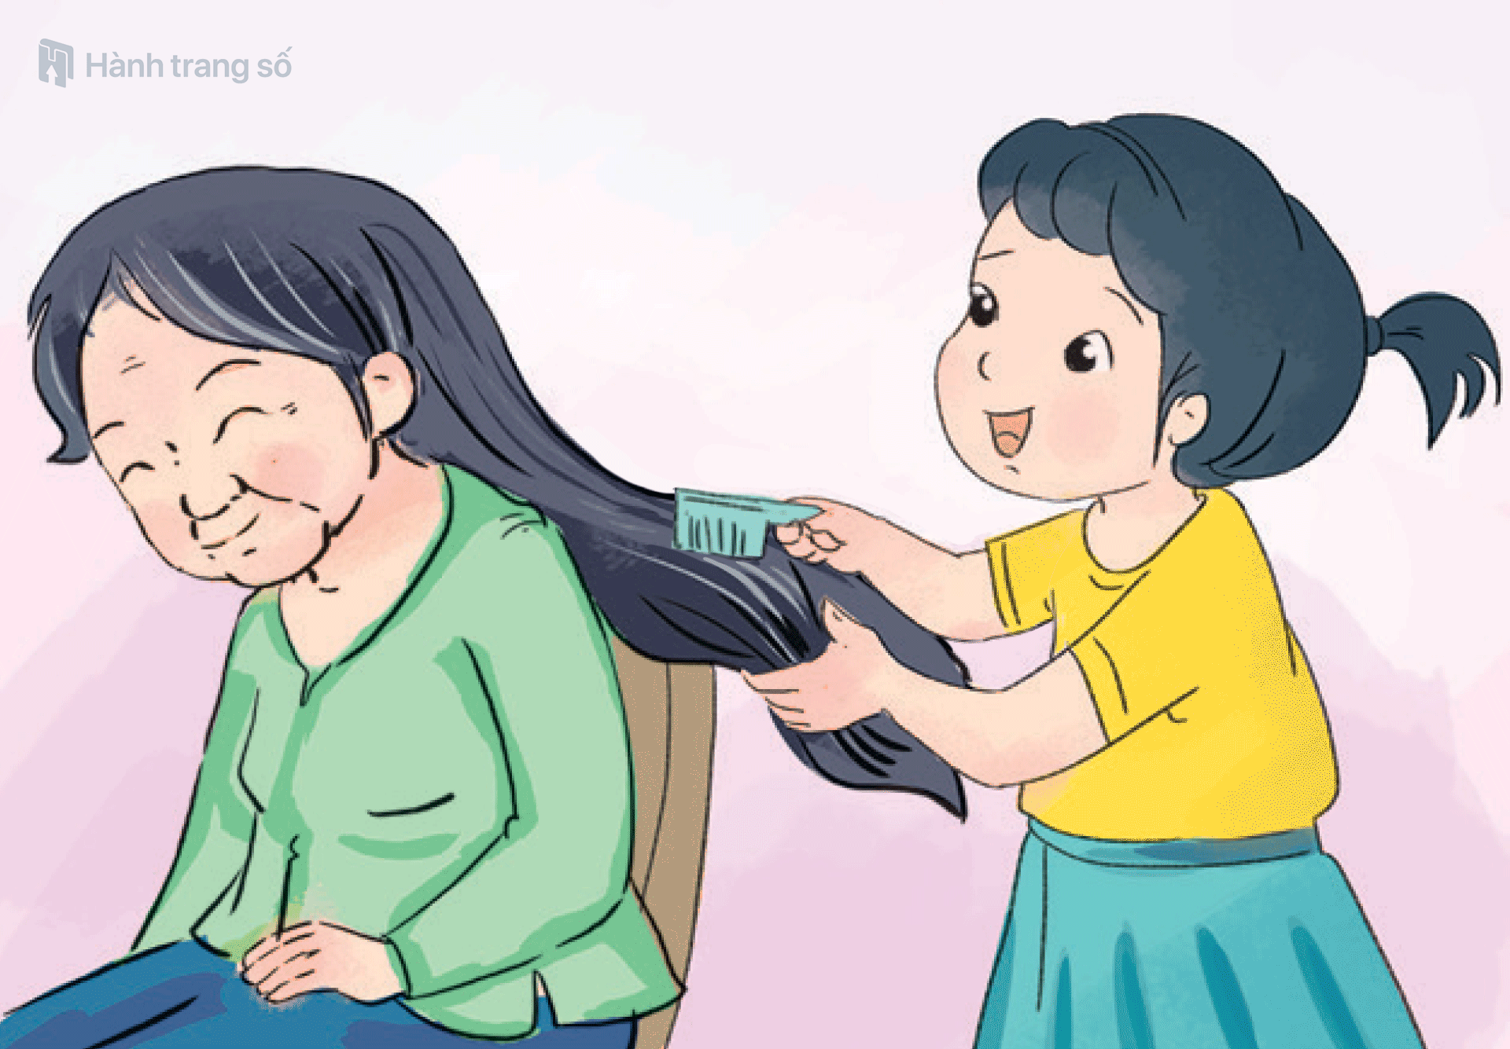
Việc nào nên làm? Việc nào không nên làm? Vì sao?
Mặt cười
Mặt mếu

Slide 15
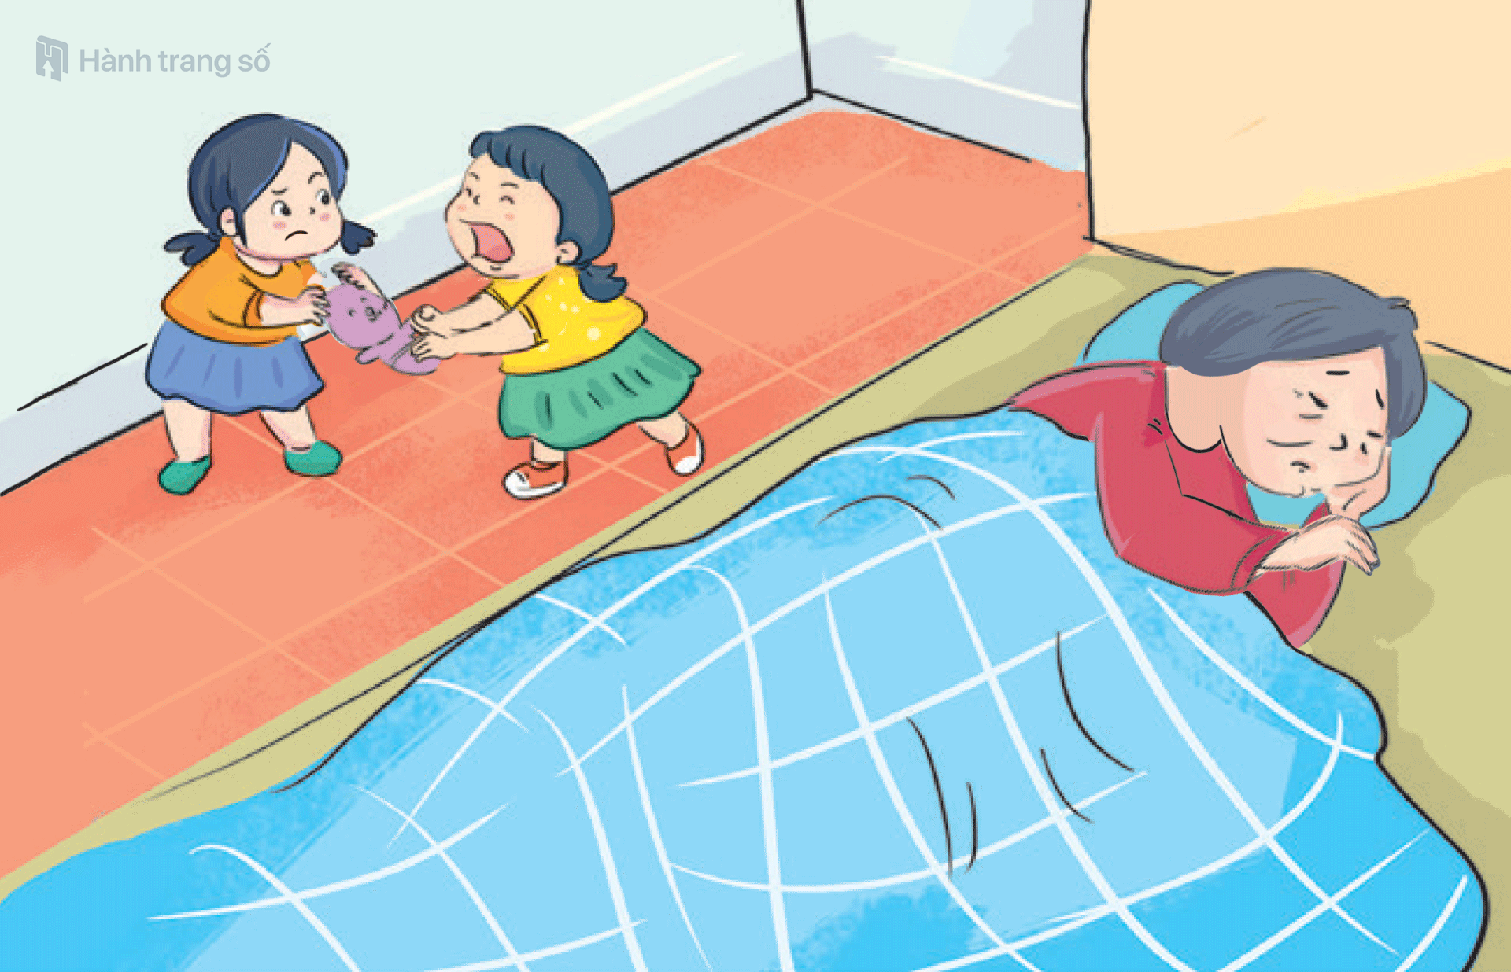
Việc nào nên làm? Việc nào không nên làm? Vì sao?
Mặt cười
Mặt mếu

Slide 16
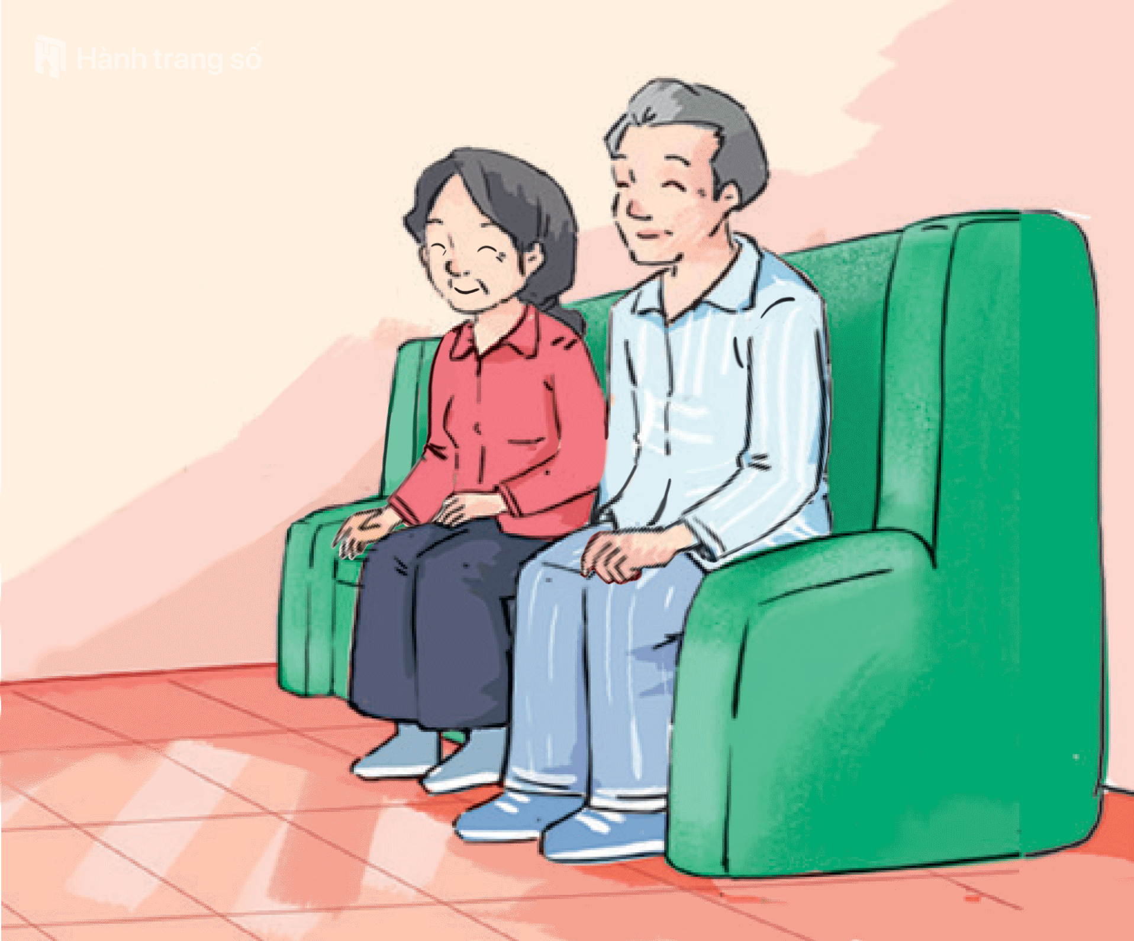
Việc nào nên làm? Việc nào không nên làm? Vì sao?
Mặt cười
Mặt mếu

Slide 17

Việc nào nên làm? Việc nào không nên làm? Vì sao?

Slide 18
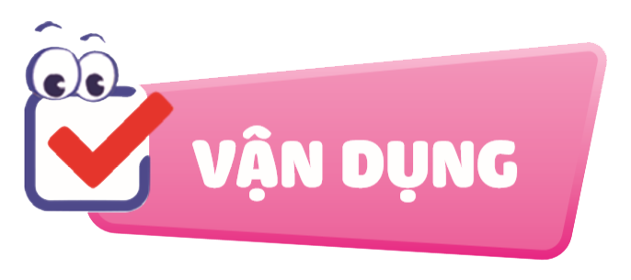

Slide 19

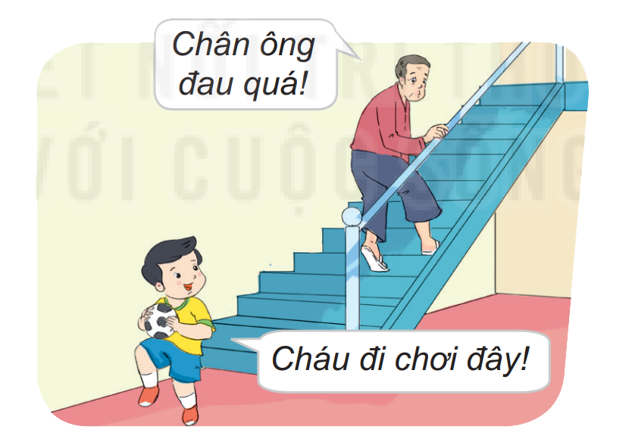
Em có lời khuyên nào dành cho bạn?

Slide 20
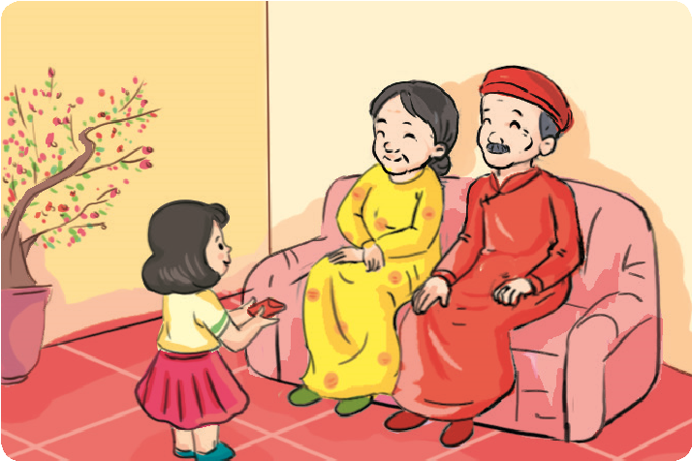
Em thể hiện sự quan tâm, chăm sóc ông bà bằng những việc làm phù hợp.

Slide 21
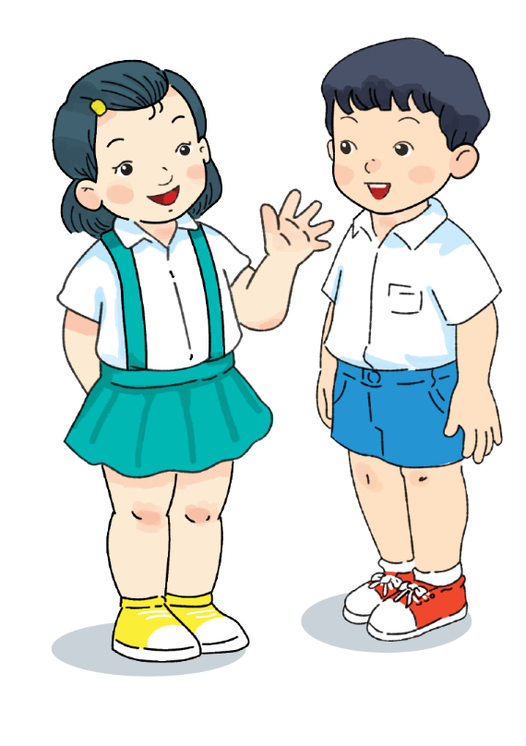
Quan tâm, chăm sóc ông bà
Biết ơn, hiếu thảo – em là cháu ngoan.

Slide 22
Trân trọng cảm ơn
các thầy cô giáo đã đến dự
Cảm ơn các em học sinh
đã tích cực tham gia học tập !

